Slide 1
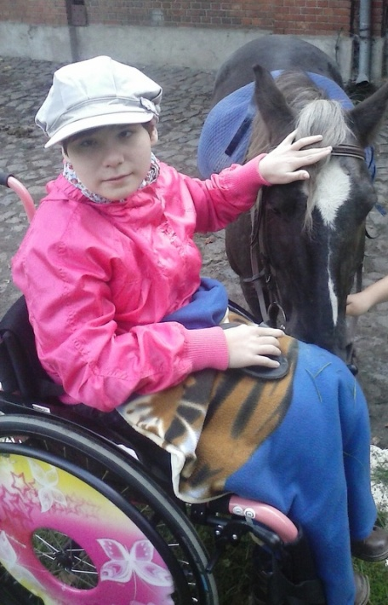
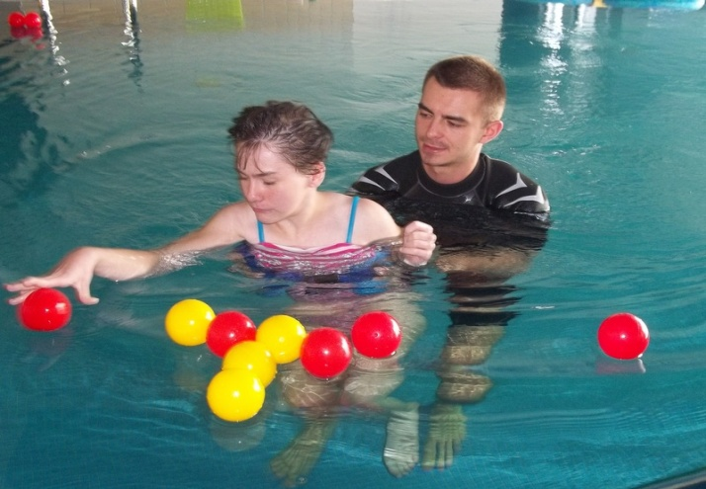
Koncert Charytatywny
Na rzecz Aleksandry i Alicji Gornowicz
27 października 2013 (niedziela)
godz. 15.00-19.00
Zespół Oświatowo-Wychowawczy
w Piecach
Wystąpią m. in:
Zespół BRAND SET z Trójmiasta
Zespół taneczny PARADISE z Czerska
Lokalne zespoły muzyczne oraz wokaliści
PONADTO:
Malowanie twarzy
Zabiegi kosmetyczne
Wypuszczanie lampionów szczęścia
Zwiedzanie wozu strażackiego
Konkursy, smakołyki, kącik plastyczny i inne atrakcje
ZAPRASZAMY!
Ala i Ola urodziły się z mózgowym porażeniem dziecięcym. Zebrane pieniądze z imprezy zostaną w całości przeznaczone na operację metodą fibrotomii. Jest to poluzowanie, nacięcie napiętych mięśni zwalniając uwięzione kości, co ułatwia prawidłowe funkcjonowanie kończyn.

